Slide 1


UBND HUYỆN VẠN NINH
TRƯỜNG TH – THCS NGUYỄN BỈNH KHIÊM
MÔN TIẾNG VIỆT LỚP 3
BÀI 26. RÔ-BỐT Ở QUANH TA (TIẾT 1,2)
Giáo viên: Nguyễn Thị Kim Loan
Năm học : 2024-2025

Slide 2
Thứ hai ngày 5 tháng 5 năm 2025 Tiếng Việt

Slide 3








Trò chơi “Hộp quà may mắn”
Cách chơi
Các em chọn 1 hộp quà
2. Mỗi hộp quà là 1 câu hỏi
3.Trả lời đúng sẽ được 1 phần quà ngẫu nhiên

Slide 4










Slide 5

Đại hội thể thao Ô-lim-pích có từ bao giờ và ở đâu?
Đại hội thể thao Ô-lim-pích có từ gần 3 000 năm trước ở Hy Lạp cổ

Slide 6

Vì sao nói lễ hội Ô-lim-pích là tục lệ tốt đẹp?
Vì đại hội đã đem đến cho thành phố không khí tưng bừng, náo nhiệt

Slide 7

Đại hội Ô-lim-pích được tổ chức mấy năm một lần, vào tháng mấy?
Đại hội được tổ chức 4 năm một lần, vào tháng 7?

Slide 8

Những môn thể thao nào được thi đấu trong đại hội Ô-lim-pích?
Những môn thể thao được thi đấu trong đại hội là: chạy, nhảy, bắn cung, đua ngựa, ném đĩa, ném lao, đấu vật…

Slide 9
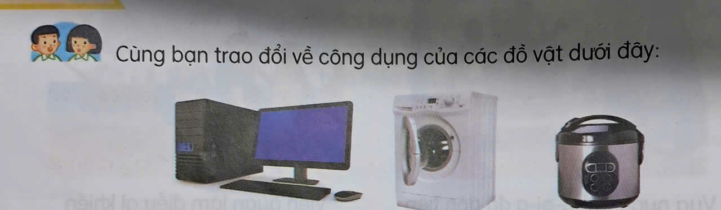
Thứ hai ngày 5 tháng 5 năm 2025 Tiếng Việt
10 + 5 = 15

Slide 10
Thứ hai ngày 5 tháng 5 năm 2025 Tiếng Việt
Bài 26. Rô-bốt ở quanh ta
Năm 1920, rô-bốt xuất hiện lần đầu tiên trong vai nhân vật của một vở kịch viễn tưởng. Đó là nhân vật người máy, biết làm theo mệnh lệnh của con người. “Tuyệt quá! Nếu giao hết việc nặng nhọc, nguy hiểm cho rô-bốt thì chúng ta nhàn nhã bao nhiêu!". Ai xem kịch cũng nghĩ thế. Rồi người ta bắt đầu nghiên cứu, chế tạo rô-bốt thật, thường có hình dạng như người, làm việc chẳng biết mệt mỏi, chẳng sợ hiểm nguy. Giờ đây, rô-bốt đã có thể di chuyển vật nặng, có thể chữa cháy, cứu nạn, thăm dò vũ trụ, khám phá đại dương....
Rô-bốt còn được tạo ra để giúp chúng ta những việc thường ngày: rửa bát, quét nhà, bán hàng,... Dự báo, không bao lâu nữa, rô-bốt sẽ được sử dụng rộng rãi trong đời sống.
(Theo Ngọc Thuỷ)

Slide 11
Thứ hai ngày 5 tháng 5 năm 2025 Tiếng Việt
Bài 26. Rô-bốt ở quanh ta
Luyện đọc
Rô-bốt,
kịch viễn tưởng,
nguy hiểm,
di chuyển,
quét nhà
Rồi/ người ta bắt đầu nghiên cứu,/ chế tạo rô-bốt thật,/ thường có hình dạng như người,/ làm việc chẳng biết mệt mỏi,/ chẳng sợ hiểm nguy.//

Slide 12
Thứ hai ngày 5 tháng 5 năm 2025 Tiếng Việt
Bài 26. Rô-bốt ở quanh ta
Năm 1920, rô-bốt xuất hiện lần đầu tiên trong vai nhân vật của một vở kịch viễn tưởng. Đó là nhân vật người máy, biết làm theo mệnh lệnh của con người. “Tuyệt quá! Nếu giao hết việc nặng nhọc, nguy hiểm cho rô-bốt thì chúng ta nhàn nhã bao nhiêu!". Ai xem kịch cũng nghĩ thế. Rồi người ta bắt đầu nghiên cứu, chế tạo rô-bốt thật, thường có hình dạng như người, làm việc chẳng biết mệt mỏi, chẳng sợ hiểm nguy. Giờ đây, rô-bốt đã có thể di chuyển vật nặng, có thể chữa cháy, cứu nạn, thăm dò vũ trụ, khám phá đại dương....
Rô-bốt còn được tạo ra để giúp chúng ta những việc thường ngày: rửa bát, quét nhà, bán hàng,... Dự báo, không bao lâu nữa, rô-bốt sẽ được sử dụng rộng rãi trong đời sống.
(Theo Ngọc Thuỷ)
1
2

Slide 13
Thứ hai ngày 5 tháng 5 năm 2025 Tiếng Việt
Bài 26. Rô-bốt ở quanh ta
Tìm hiểu bài
- viễn tưởng
: tưởng tượng những điều có trong tương lại xa
- cứu nan
: cứu người bị nạn thoát khỏi nguy hiểm.
- vũ trụ
: khoảng không gian mênh mông chứa các thiên hà.
- dự báo
: Báo trước những điều có nhiều khả năng sẽ xảy ra.

Slide 14
Thứ hai ngày 5 tháng 5 năm 2025 Tiếng Việt
Bài 26. Rô-bốt ở quanh ta
Tìm hiểu bài
Câu 1: Nhân vật người máy (rô-bốt) xuất hiện lần đầu tiên khi nào?
Nhân vật người máy (rô-bốt) xuất hiện lần đầu tiên vào năm 1920.

Slide 15
Thứ hai ngày 5 tháng 5 năm 2025 Tiếng Việt
Bài 26. Rô-bốt ở quanh ta (Tiết 1)
Tìm hiểu bài
Câu 2: Sự xuất hiện của rô-bốt trong vở kịch đem đến những thay đổi gì trong suy nghĩ và hành động của con người?
Sự xuất hiện của rô-bốt khiến con người nghĩ tới việc giao hết việc nặng nhọc, nguy hiểm cho rô-bốt; bắt đầu nghiên cứu, chế tạo rô-bốt thật, thường có hình dạng như người, làm việc chẳng biết mệt mỏi, chẳng sợ hiểm nguy.

Slide 16
Thứ hai ngày 5 tháng 5 năm 2025 Tiếng Việt
Bài 26. Rô-bốt ở quanh ta (Tiết 1)
Tìm hiểu bài
Câu 3: Bài đọc cho biết rô-bốt được con người chế tạo đã có khả năng làm những việc gì?
Di chuyển vật nặng, chữa cháy, cứu nạn, thăm dò vũ trụ, khám phá đại dương,... đều là những công việc vất vả, nguy hiểm đến tính mạng của con người. Giờ đây, rô-bốt đã thay con người thực hiện những công việc đó. Rô-bốt ban đầu chỉ là sự tưởng tượng, sẽ có trong tương lai xa xôi. Tuy nhiên nhờ sự sáng tạo của con người, rô-bốt đã xuất hiện trong đời sống của chúng ta.

Slide 17
Thứ hai ngày 5 tháng 5 năm 2025 Tiếng Việt
Bài 26. Rô-bốt ở quanh ta
Tìm hiểu bài
Câu 4: Theo em, vì sao không bao lâu nữa, rô-bốt sẽ được sử dụng rộng rãi trong đời sống?
Không bao lâu nữa, rô-bốt sẽ được sử dụng rộng rãi trong đời sống vì cùng với sự phát triển của khoa học kĩ thuật và công nghệ con người có thể chế tạo nhiều loại rô-bốt khác nhau. Rô-bốt có khả năng thay thế con người trong mọi việc, nhất là những việc thường ngày.

Slide 18
Thứ hai ngày 5 tháng 5 năm 2025 Tiếng Việt
Bài 26. Rô-bốt ở quanh ta
Tìm hiểu bài
Câu 5: Em mong muốn có một con rô-bốt như thế nào cho riêng mình?
- Rô –bốt có thể giúp em nhắc việc cần làm trong ngày.
- Rô bốt có thể trao đổi, tranh luận cùng em khi học tập.

Slide 19
Thứ hai ngày 5 tháng 5 năm 2025 Tiếng Việt
Bài 26. Rô-bốt ở quanh ta
Tìm hiểu bài
Qua bài đọc em biết được những thông tin gì?
Qua bài đọc em biết được những thông tin: sự xuất hiện lần đầu tiên của rô-bốt, vai trò của rô-bốt trong cuộc sống, tương lại của rô-bốt

Slide 20
Thứ hai ngày 5 tháng 5 năm 2025 Tiếng Việt
Bài 26. Rô-bốt ở quanh ta (Tiết 1)
* Nội dung: sự xuất hiện lần đầu tiên của rô-bốt, vai trò của rô-bốt trong cuộc sống, tương lại của rô-bốt.
Luyện đọc
Tìm hiểu bài
Rô-bốt,
kịch viễn tưởng,
nguy hiểm,
viễn tưởng
di chuyển,
quét nhà
cứu nan
vũ trụ
Rồi/ người ta bắt đầu nghiên cứu,/ chế tạo rô-bốt thật,/ thường có hình dạng như người,/ làm việc chẳng biết mệt mỏi,/ chẳng sợ hiểm nguy.//
dự báo

Slide 21
Thứ hai ngày 5 tháng 5 năm 2025 Tiếng Việt
Luyện đọc lại
Bài 26. Rô-bốt ở quanh ta
Năm 1920, rô-bốt xuất hiện lần đầu tiên trong vai nhân vật của một vở kịch viễn tưởng. Đó là nhân vật người máy, biết làm theo mệnh lệnh của con người. “Tuyệt quá! Nếu giao hết việc nặng nhọc, nguy hiểm cho rô-bốt thì chúng ta nhàn nhã bao nhiêu!". Ai xem kịch cũng nghĩ thế. Rồi người ta bắt đầu nghiên cứu, chế tạo rô-bốt thật, thường có hình dạng như người, làm việc chẳng biết mệt mỏi, chẳng sợ hiểm nguy. Giờ đây, rô-bốt đã có thể di chuyển vật nặng, có thể chữa cháy, cứu nạn, thăm dò vũ trụ, khám phá đại dương....
Rô-bốt còn được tạo ra để giúp chúng ta những việc thường ngày: rửa bát, quét nhà, bán hàng,... Dự báo, không bao lâu nữa, rô-bốt sẽ được sử dụng rộng rãi trong đời sống.
(Theo Ngọc Thuỷ)
1
2

Slide 22
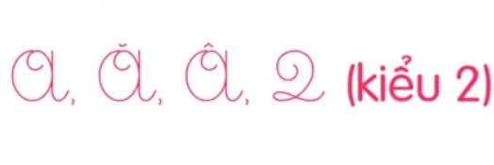
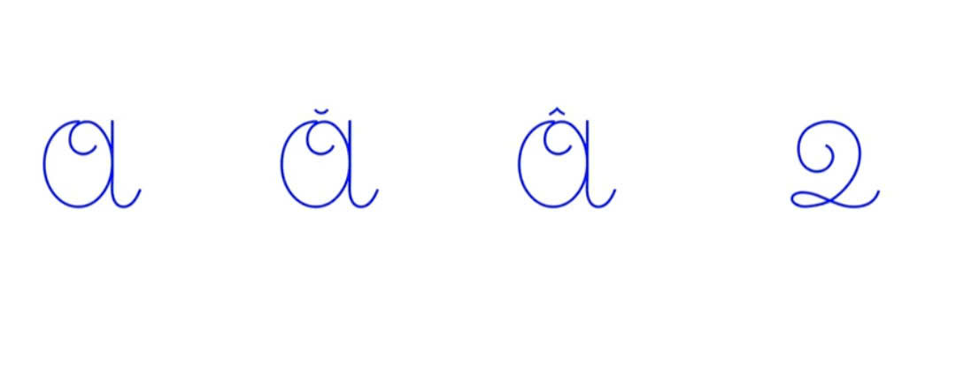
Thứ hai ngày 5 tháng 5 năm 2025 Tiếng Việt
Viết: Ôn chữ viết hoa:

Slide 23
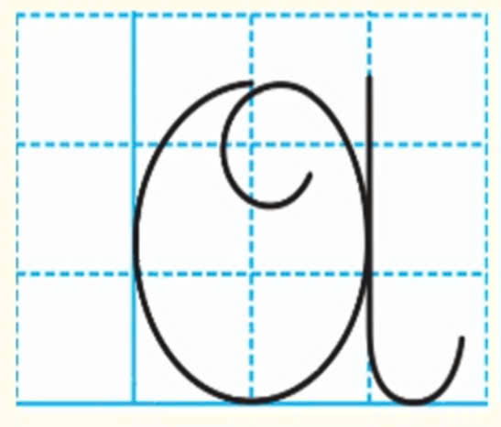
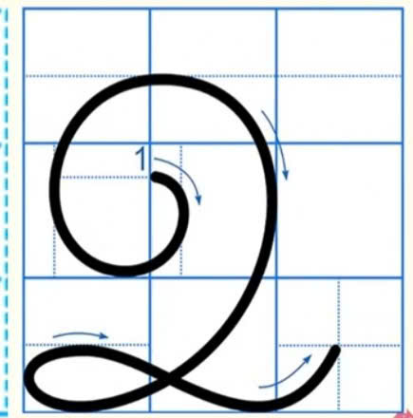
Thứ hai ngày 5 tháng 5 năm 2025 Tiếng Việt
Viết: Ôn chữ viết hoa:

Slide 24
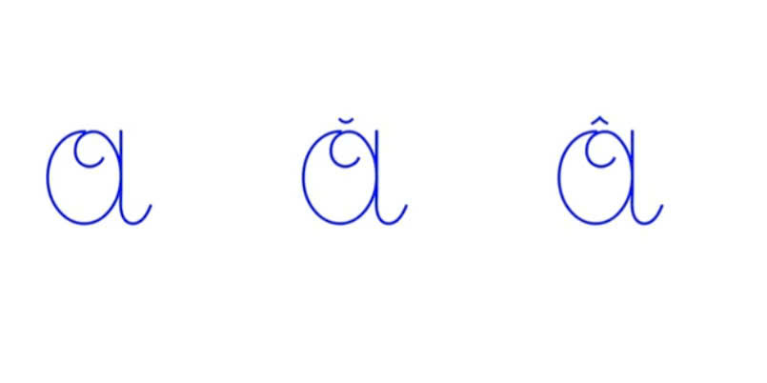
Thứ hai ngày 5 tháng 5 năm 2025 Tiếng Việt
Viết: Ôn chữ viết hoa:

Slide 25
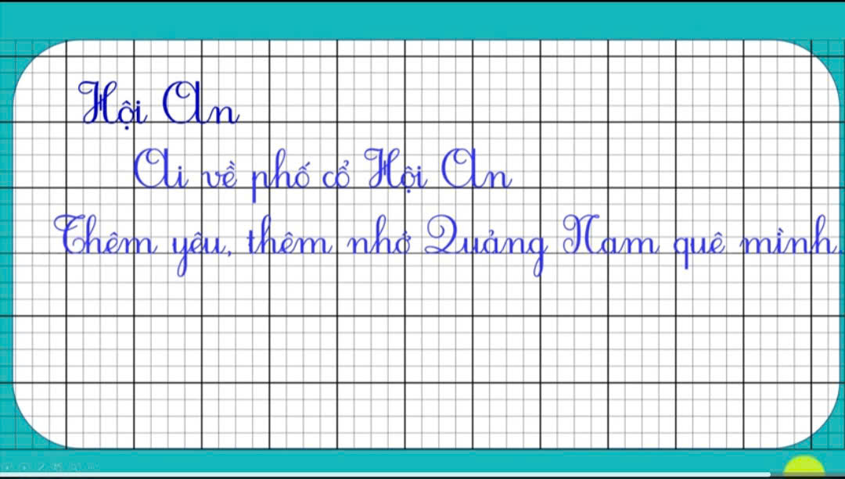
Thứ hai ngày 5 tháng 5 năm 2025 Tiếng Việt
Viết: Ôn chữ viết hoa:

Slide 26
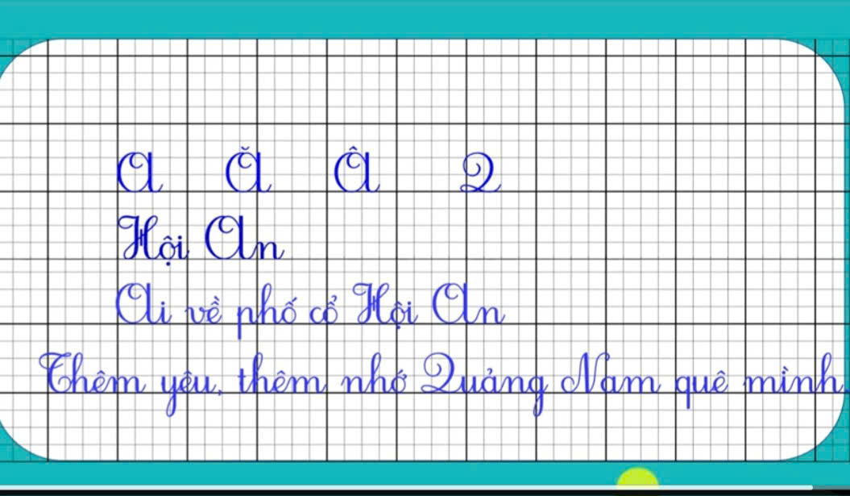
Thứ hai ngày 5 tháng 5 năm 2025 Tiếng Việt
Viết: Ôn chữ viết hoa:

Slide 27


CHÂN THÀNH CẢM ƠN CÁC THẦY ,CÔ .
Chúc các em chăm ngoan, học giỏi.

